Slide 1
流感防控健康讲座
中华路街社区卫生服务中心
2024年12月

Slide 2
目录
01
流感的现状
02
流感的症状与危害
03
老年人接种流感疫苗的效果与安全性
04
流感疫苗的疑惑
05
预防措施

Slide 3
流感的现状
01

Slide 4

流感的现状
流感离我们有多远？
据世界卫生组织估计，流感每年可导致全球300 万~500 万的重症和 29 万~65 万呼吸道疾病相关死亡。
全国每年超额门急诊就诊流感样病例数为 300. 5万。
全国平均有 8. 8万例/年流感相关呼吸系统疾病超额死亡，占呼吸系统疾病死亡的 8. 2%
全年龄组的超额死亡率≥60岁老人的流感相关超额死亡数占全人群的 80%，显著高于<60岁人群（38. 5vs 1. 5/10万人年）

Slide 5
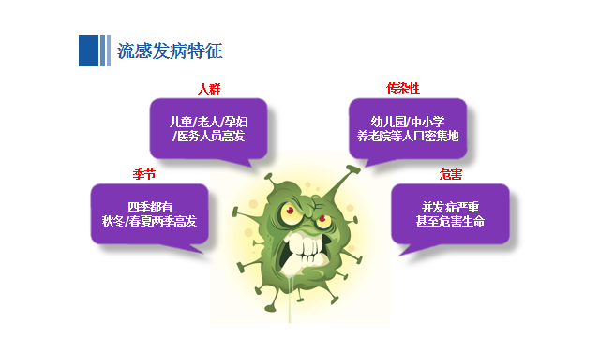
流感的现状

Slide 6
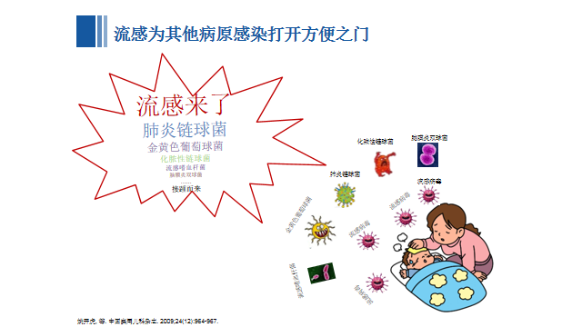
流感的现状

Slide 7

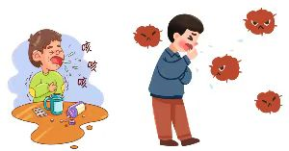
流感防控的难点
1.人群聚集性
2.流感传染性强

Slide 8

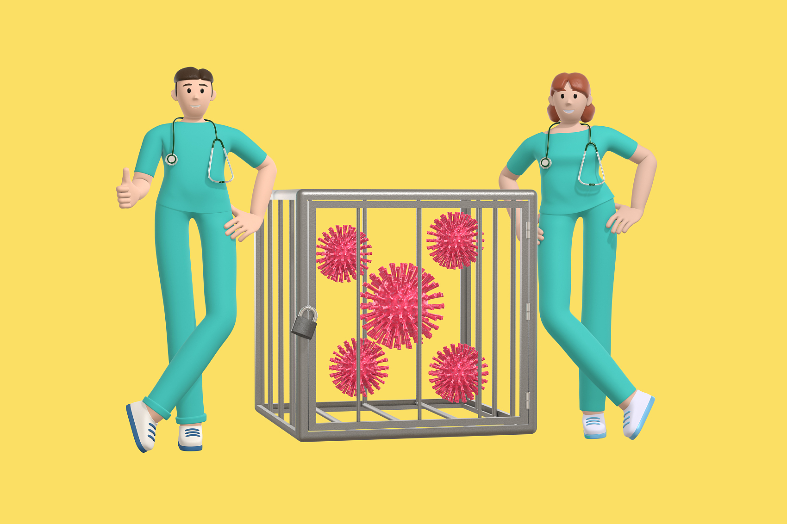
流感防控的难点
3.健康意识不足
4.未接种疫苗，免疫屏障为建立

Slide 9
流感的症状与危害
02

Slide 10
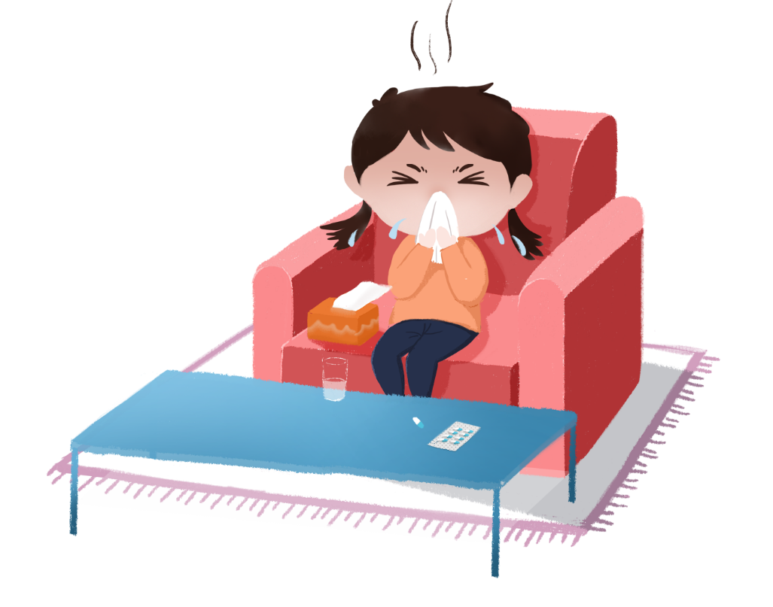
流感----呼吸道传染
流行性感冒（简称流感）
1.流感病毒引起的急性呼吸道感染
2.主要飞沫传播、人与人之间的接触或与被污染物品的接触传播
3.分为甲（A）、乙（B）、丙（C）三型，甲型病毒经常发生抗原变异，传染性大，传播迅速，极易发生大范围流行。
4.本病具有自限性，但在婴幼儿、老年人和存在心肺基础疾病的患者容易并发肺炎等严重并发症而导致死亡。

Slide 11
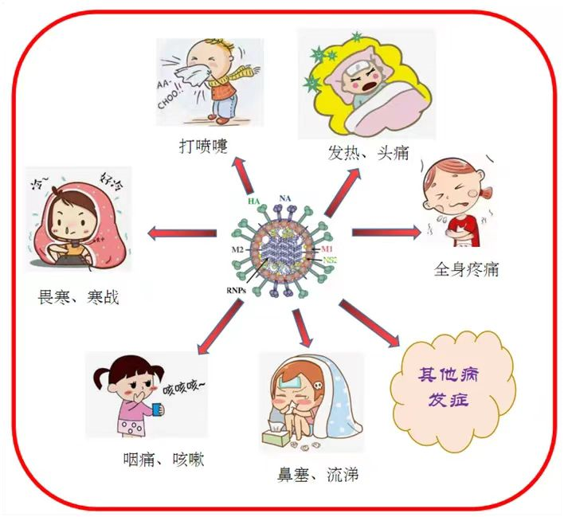
流感的症状

Slide 12
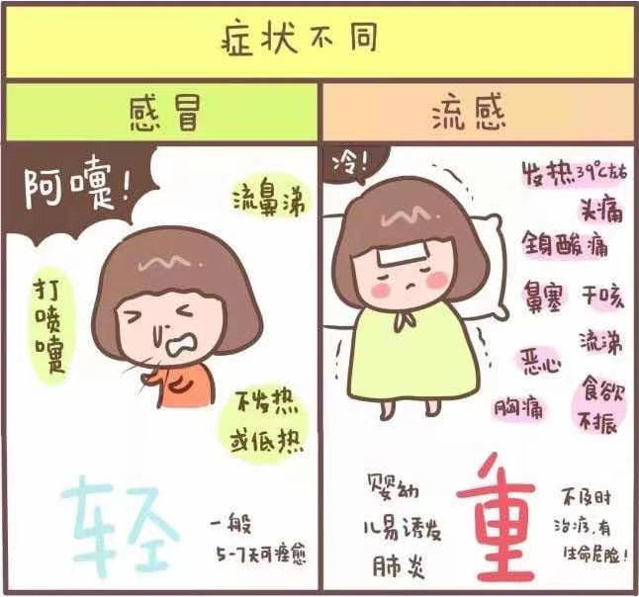
流感与普通感冒的区别

Slide 13
流感与普通感冒的区别
 | 普通感冒（Cold） | 流行性感冒(Influenza)
症状 | 打喷嚏、流涕、咳嗽、鼻塞以及咽喉痛，很少发热、寒战 | 出现较快（3-6小时内），包括发热、寒战、严重的疼痛和胸部不适
严重性 | 通常不引起严重的健康问题 | 能够引发严重的健康问题，如肺炎及细菌感染等
持续时间 | 感染后2-3天发病，通常持续7-10天 | 对儿童而言，有35-40%患儿患病时间超过10天，有10%会超过25天，成人通常在7天之后好转
季节性 | 与季节无关，全年均可发病 | 与季节相关，通常在每年10月至次年5月间发病
病原 | 腺病毒、冠状病毒、鼻病毒（最常见）、呼吸道合胞体病毒等 | 流感病毒
治疗方案 | 无治疗方案，止咳糖浆和其他感冒药物有助于减轻感冒症状让患者感觉好转，滴鼻剂也有助于缓解症状 | 一些抗病毒药物可以帮助控制流感病毒，多数患者选择等待自我康复，同样感冒药物有助于缓解症状
疫苗 | 无 | 有

Slide 14
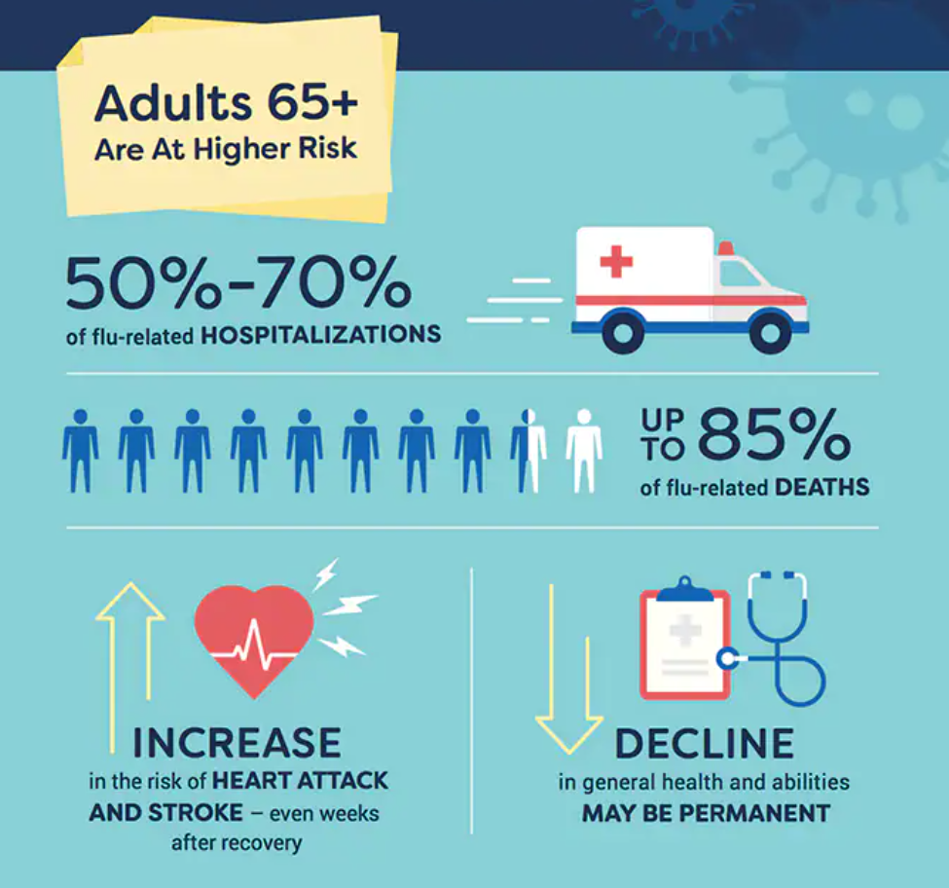
65岁及以上的人重症负担在全人群最大
与年轻健康的成年人相比，65岁及以上的人患严重流感的并发症的风险更高。这种风险增加的部分原因是免疫防御随着年龄的增长而发生变化。
70%至85%的季节性流感相关死亡发生在65岁及以上的人群中，50%至70%的季节性流感相关住院治疗也为65岁以上人群。

Slide 15
流感疾病负担在老年人群中随年龄增长而增加
全球
  ≥65岁人群：有症状流感罹患率为 7. 2% ＞成年人（ 4. 4% ）。
  因流感相关呼吸道超额死亡率 ：≤65岁以下人群（ 0. 1/10 万~6. 4/10 万）＜65~ 74 岁 人 群 （2. 9/10 万~44/10 万）＜ 75 岁 （17. 9/10 万 ~223. 5/10 万）。
欧洲
  ≥65岁人群：超额死亡率为 154. 1/10万。
我国
  住院
  湖北荆州：≥65 岁老年人中流感导致的 SARI 病例住院率为 89/10 万~141/10 万。
  北京：≥60 岁 老 年 人 流感导致SARI 住 院 率 为 105/10 万 。
  死亡
  ≥65岁老年人流感相关的呼吸和循环系统疾病、全死因超额死亡率分别为 64/10 万~147/10万、75/10 万~186/10万。
  ≥65岁老年人流感相关超额死亡率＞0~64岁，80%~95% 的流感相关超额死亡发生 在 ≥65 岁 老 年 人。

Slide 16
老年人感染流感的危害
并发症：老年人感染流感后容易发生并发症，如肺炎、心肌炎等
死亡：老年人感染流感后可能导致死亡
住院：老年人感染流感后可能需要住院治疗，会导致长期后遗症
康复时间：老年人感染流感后康复时间较长，可能需要数周甚至数月

Slide 17
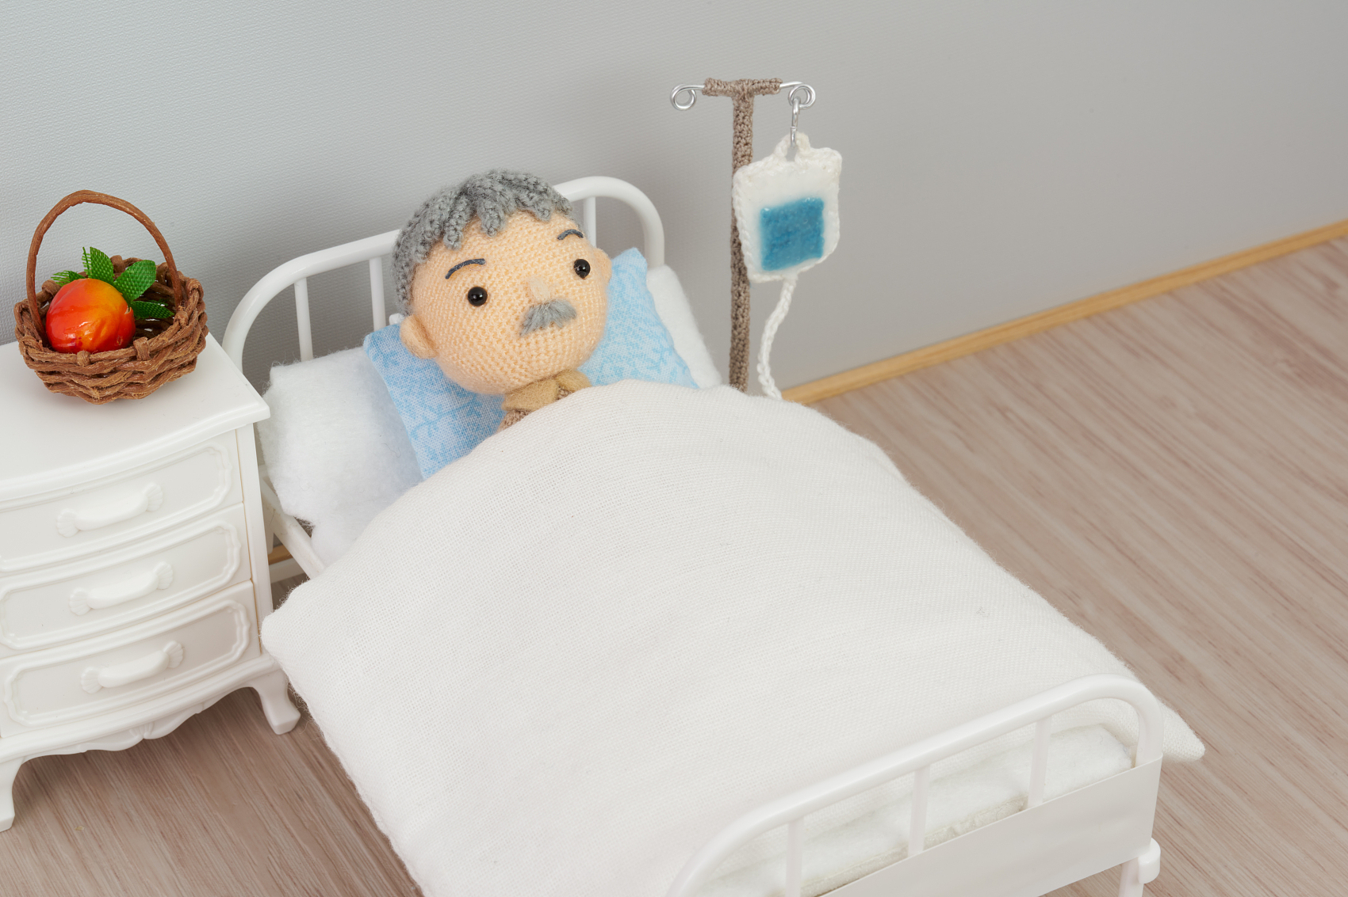
流感严重并发症
神经系统损伤
脑炎,脑膜炎,脊髓炎,急性坏死性脑病、格林-巴利综合症
心脏损伤
心肌炎,心包炎,心肌梗塞,心衰
肌炎和横纹肌溶解
肌痛肌无力,急性肾损伤等
脓毒性休克
低血压休克,多器官功能不全

Slide 18
老年人接种流感疫苗的效果与安全性
03

Slide 19
疫苗对老年人的免疫效果
预防流感：疫苗可以刺激机体产生抗体，有效降低感染流感病毒的风险。
减轻症状：接种疫苗可以减轻老年人感染流感病毒后的症状，如发热、咳嗽、喉咙痛等不适感，缩短病程。
降低并发症风险：接种疫苗可以降低老年人感染流感病毒后发生并发症的风险，如肺炎、心肌炎等。
提高免疫力：疫苗可以增强老年人的免疫力，增加对病毒的抵抗力，降低感染风险。
提高生活质量：通过预防和治疗流感，老年人可以保持身体健康，提高生活质量。

Slide 20
老年人接种流感疫苗后的保护期
接种后保护效果可持续约6个月
疫苗可降低老年人感染流感病毒的风险
疫苗可减轻老年人流感症状的严重程度
疫苗可降低老年人因流感而住院风险

Slide 21
疫苗的安全性保障
疫苗经过严格审批和检验，确保安全有效
疫苗接种前会进行身体状况评估，减少不良反应风险
接种疫苗时，医生会严格遵守操作规范，确保接种安全
疫苗接种后，医生会进行跟踪观察，及时处理不良反应

Slide 22
老年人接种疫苗的极少风险
少见不良反应：如发热、头痛、肌肉酸痛等
极少不良反应：如肺炎、心梗等，但发生率极低
注意事项：
如有过敏史、慢性病等应咨询医生后再接种
预防措施：如保持良好的生活习惯、加强锻炼等，以降低不良反应的发生风险

Slide 23
老年人接种疫苗的注意事项和要求
注意事项：了解自身身体状况，避免接种禁忌症
接种前咨询医生：了解疫苗的适应症和不良反应
接种后注意事项：留观30分钟，注意饮食和休息
要求：遵循接种流程，按时完成接种剂量

Slide 24
流感疫苗的疑惑
04

Slide 25
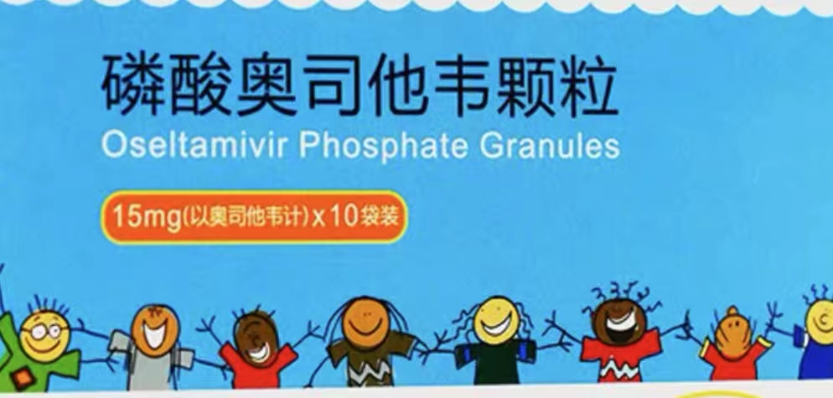
流感的几点疑惑
1.1.
2.
1.流感≠感冒
2.流感为什么每年接种？
疫苗毒株的更换WHO根据全球监测结果

Slide 26
流感的几点疑惑
1.1.
2.
3.每年什么时候接种
流感疫苗？
每年流感疫情来临前接种
4.流感疫苗接种后多久产
生抗体？
一般4-6周产生抗体

Slide 27
流感的几点疑惑
1.1.
2.
5.既然接种疫苗还有
可能感染流感，那为什么
要接种？
降低发病率、有效避免
重症的发生
6.流感疫苗接种后保护 性抗体可以管多久？
持续6个月

Slide 28
预 防 措 施
05

Slide 29
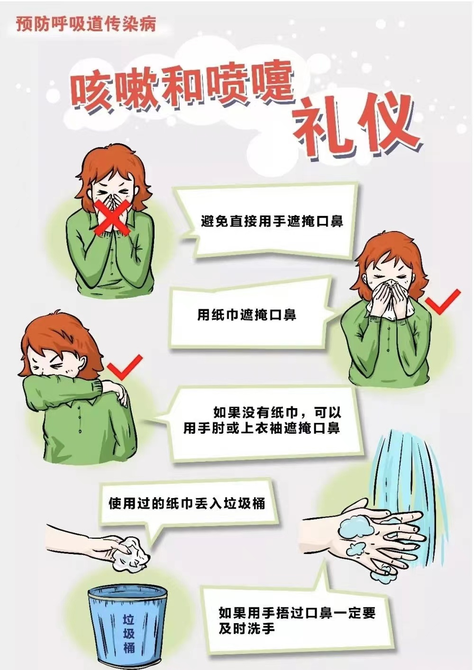
个人防护要点
1、个人及环境卫生，做好手部清洁
2、均衡饮食，适量运动，充足休息
3、正确咳嗽礼仪
4、适时接种疫苗以减少感染机会；
5、早发现，早报告，早隔离，早治疗。

Slide 30
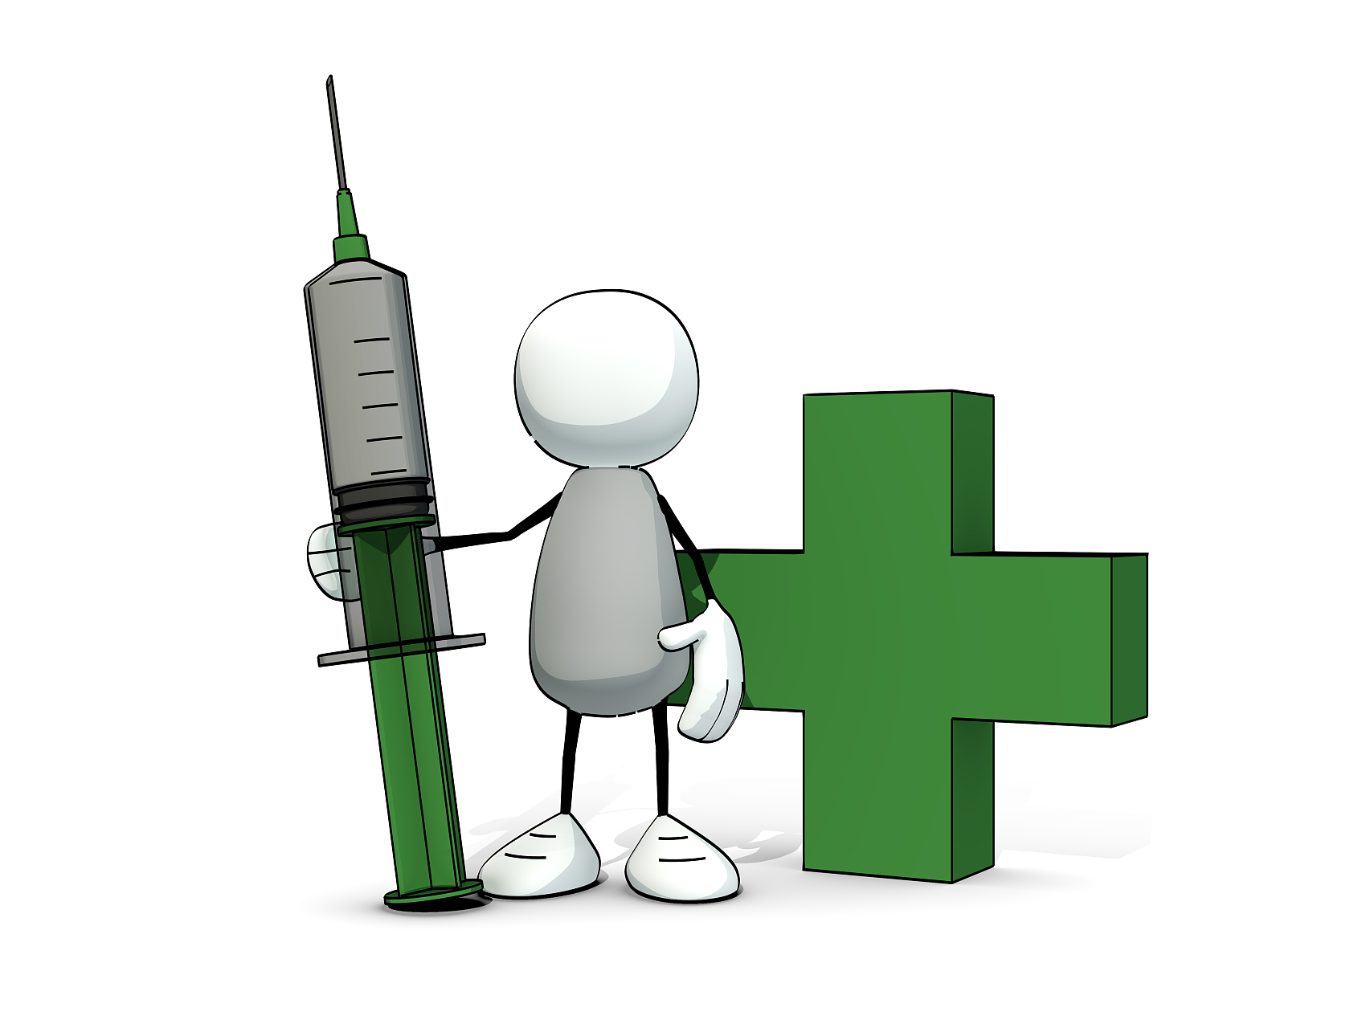
个人防护要点
接种流感疫苗
接种流感疫苗是最有效预防流感及其并发症的手段。

Slide 31
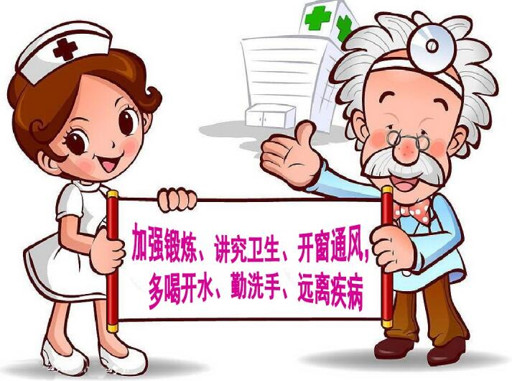
个人防护要点

Slide 32
THANK YOU

